Slide 1
The rollıng codes
Atınç Baş
Elifnur Mutlu
Tunahan akgül
Mustafa tosun

Slide 2
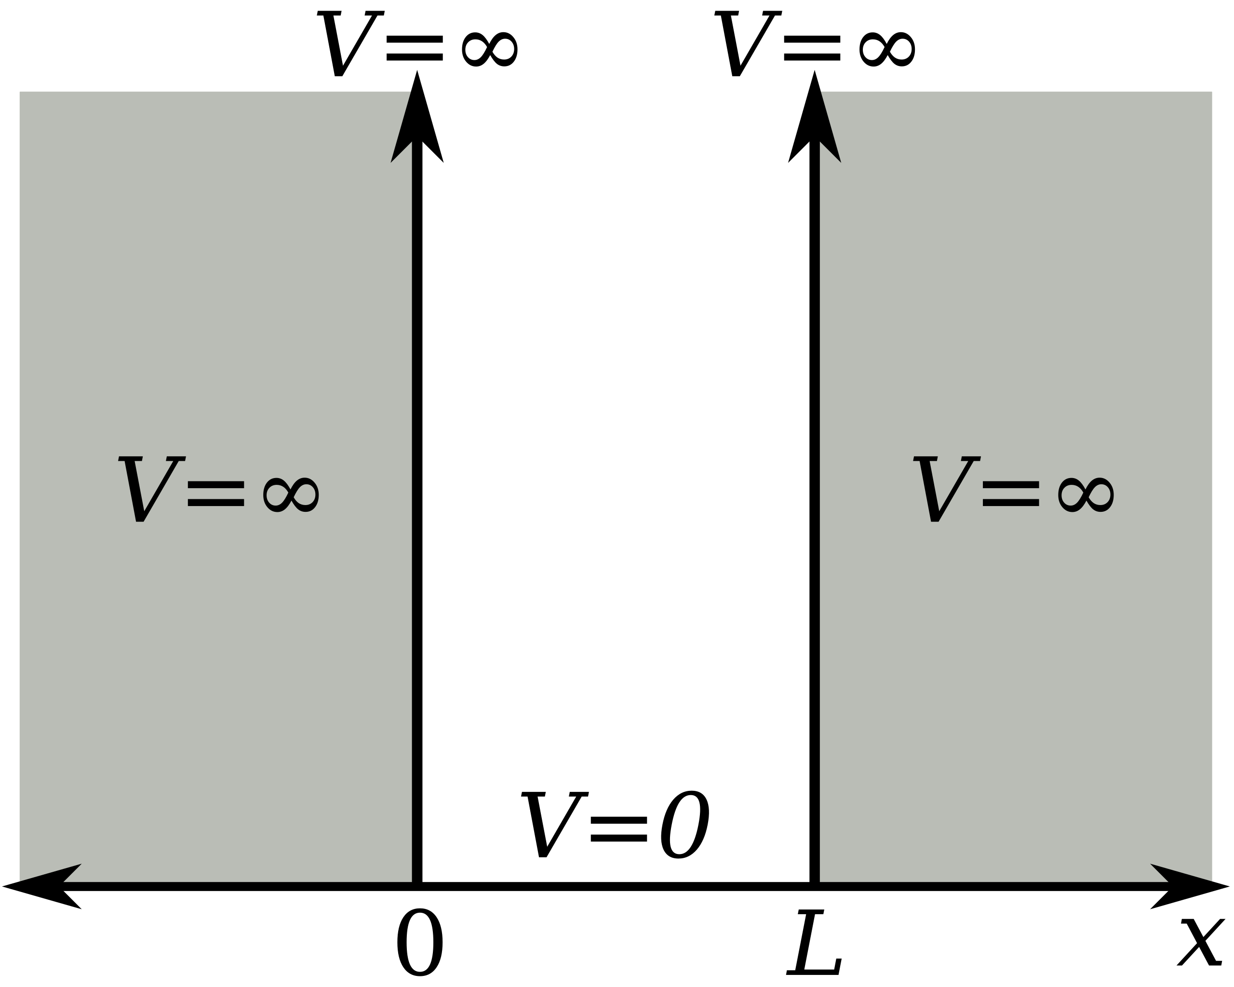
Pınn nedir?
Physics-Informed Neural Networks (PINN), diferansiyel denklemleri çözmek için yapay sinir ağlarını fizik kuralları ile birleştiren bir yaklaşımdır. Modelin kayıp fonksiyonuna fiziksel kanunları dahil ederek veri gereksinimini azaltır.

Slide 3
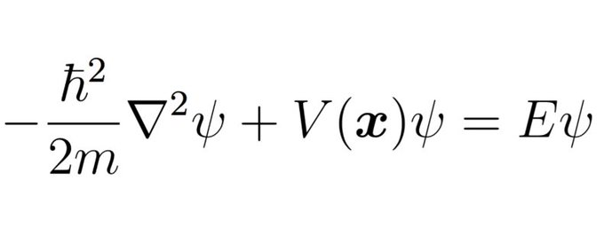
Proje Amacı
Sonsuz kuyu potansiyelindeki Schrödinger denklemini PINN kullanarak çözmek.
PINN modeli ile kuantum sisteminin enerji seviyelerini (E) tahmin etmek.
Analitik çözümlerle (dalga fonksiyonu ve enerji seviyeleri) PINN tahminlerini karşılaştırmak.

Slide 4

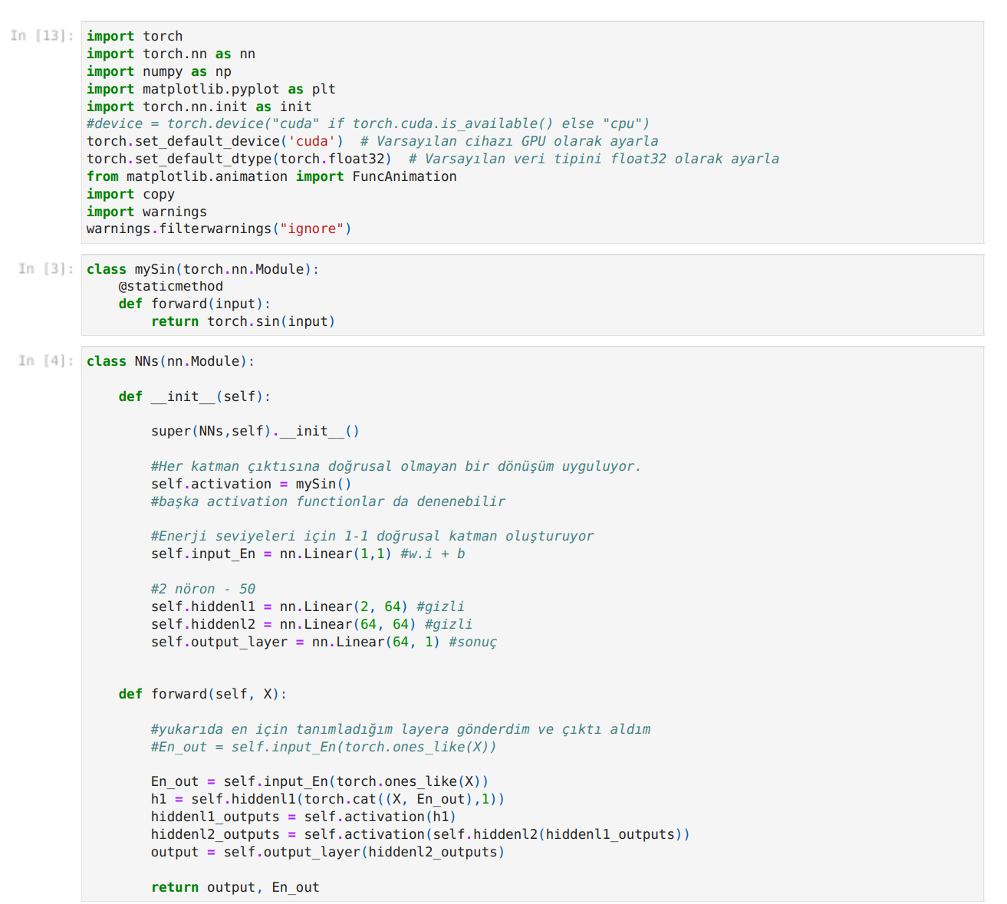

NELER ÖĞRENDİK

Slide 5
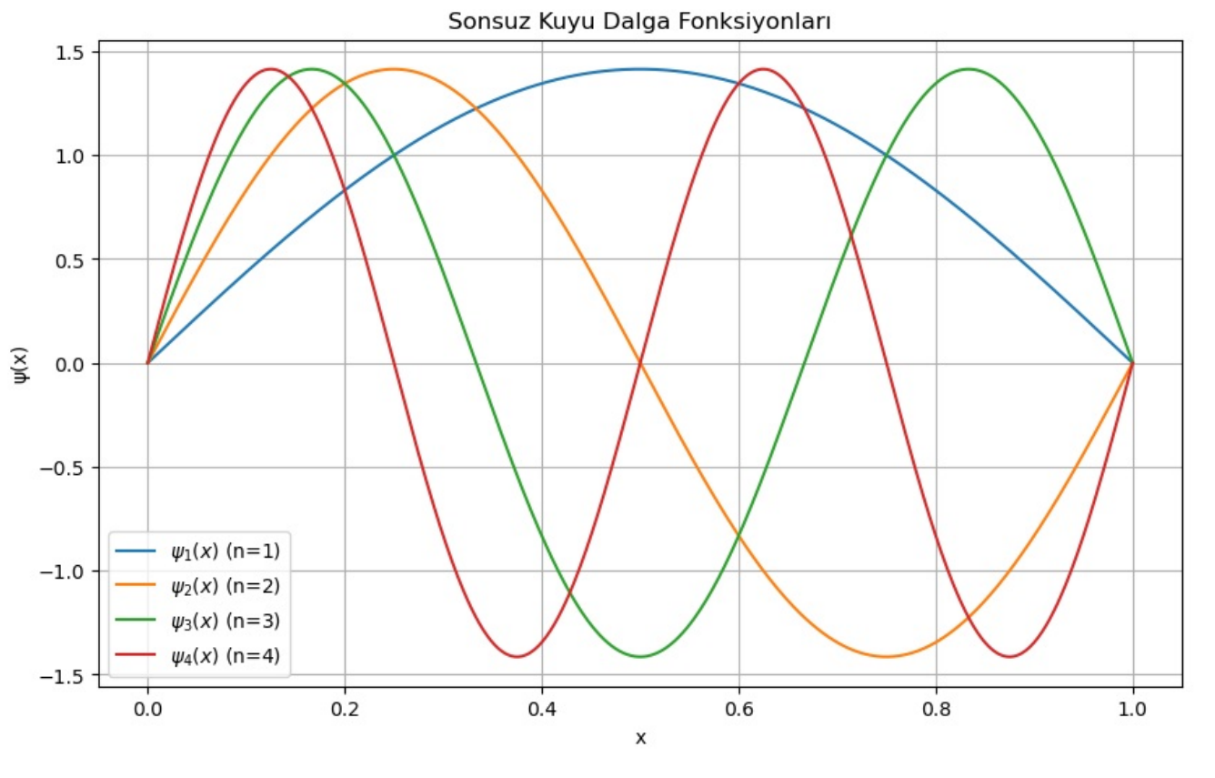
Analitik Dalga Fonksiyonları
Analitik dalga fonksiyonları ve enerji seviyelerini referans verisi olarak kullanmak
PINN modeli ile elde edilen tahminlerin doğruluğunu değerlendirmek

Slide 6
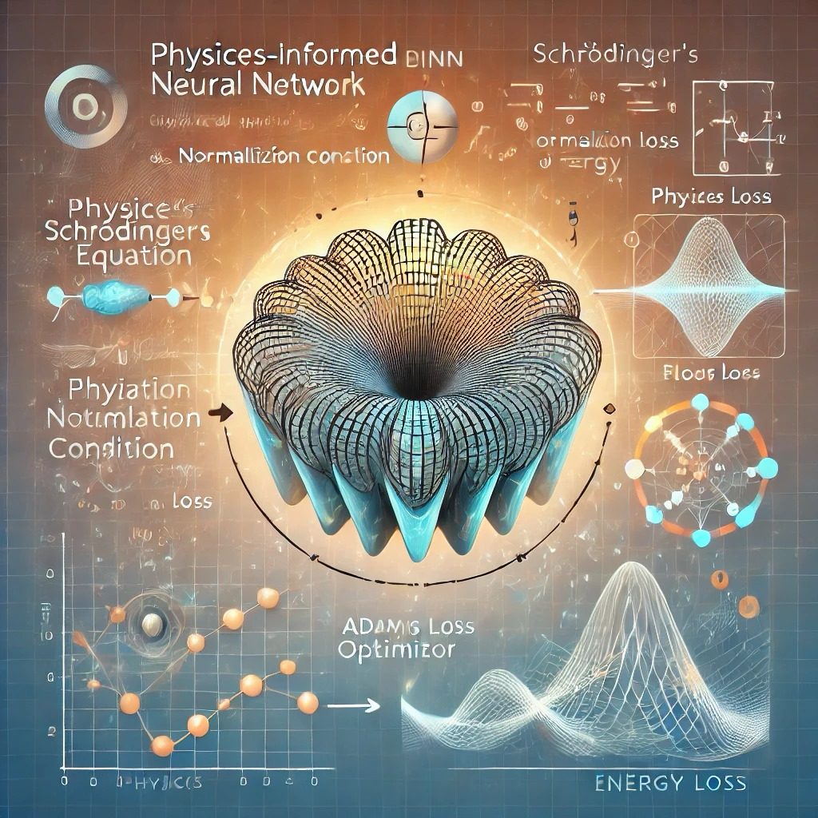
1. Model Yapısı: Schrödinger denklemini çözmek için sin aktivasyon fonksiyonlu ve iki gizli katmanlı bir sinir ağı kullanılmıştır. 2. Optimizasyon: `Adam` optimizasyon algoritması, `lr=1e-3` ve `betas=(0.999, 0.9999)` ile enerji ve dalga fonksiyonu tahminlerini optimize eder. 3. Kayıp Fonksiyonları: - Physics Loss: Schrödinger denklemi kalıntısından hesaplanır. - Normalization Loss: Dalga fonksiyonunun normalize olmasını sağlar. - Energy Loss: Tahmini enerji ile analitik enerji farkını minimize eder. 4. Henryjin Parametresi: Enerji tahminlerini artırmak için logaritmik bir ceza fonksiyonu uygulanır. 5. Eğitim Süreci: Model, toplam LOSS fonksiyonunu minimize ederek 400.000 iterasyon boyunca eğitilir. 6. Sonuçlar: Eğitim sırasında dalga fonksiyonu ve LOSS değişimleri grafiklerle izlenir.
ÇÖZÜMÜN GENEL YAPISI

Slide 7

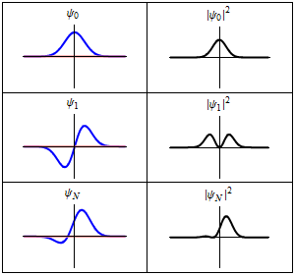
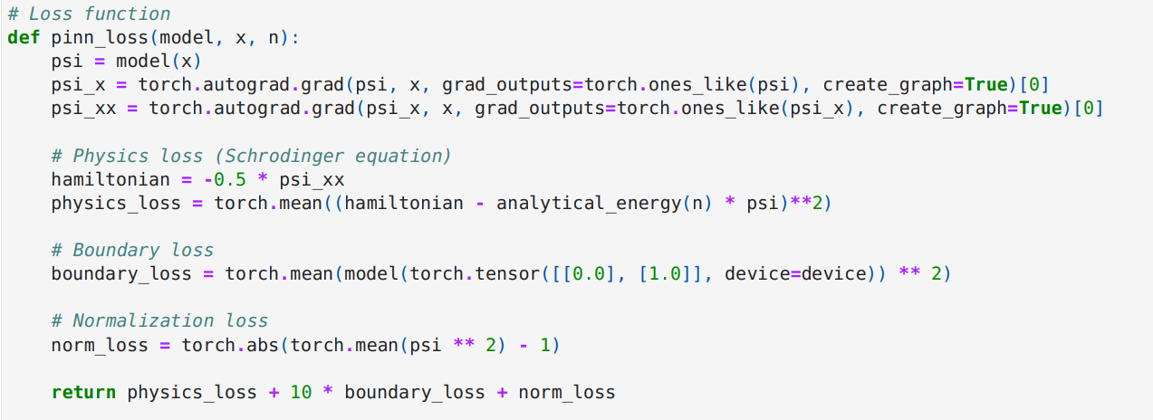
Çözümün gelişimi

Slide 8
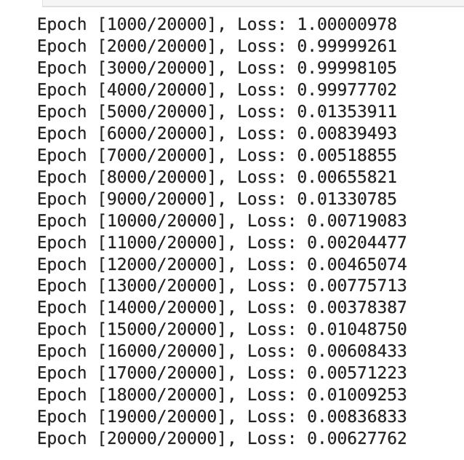
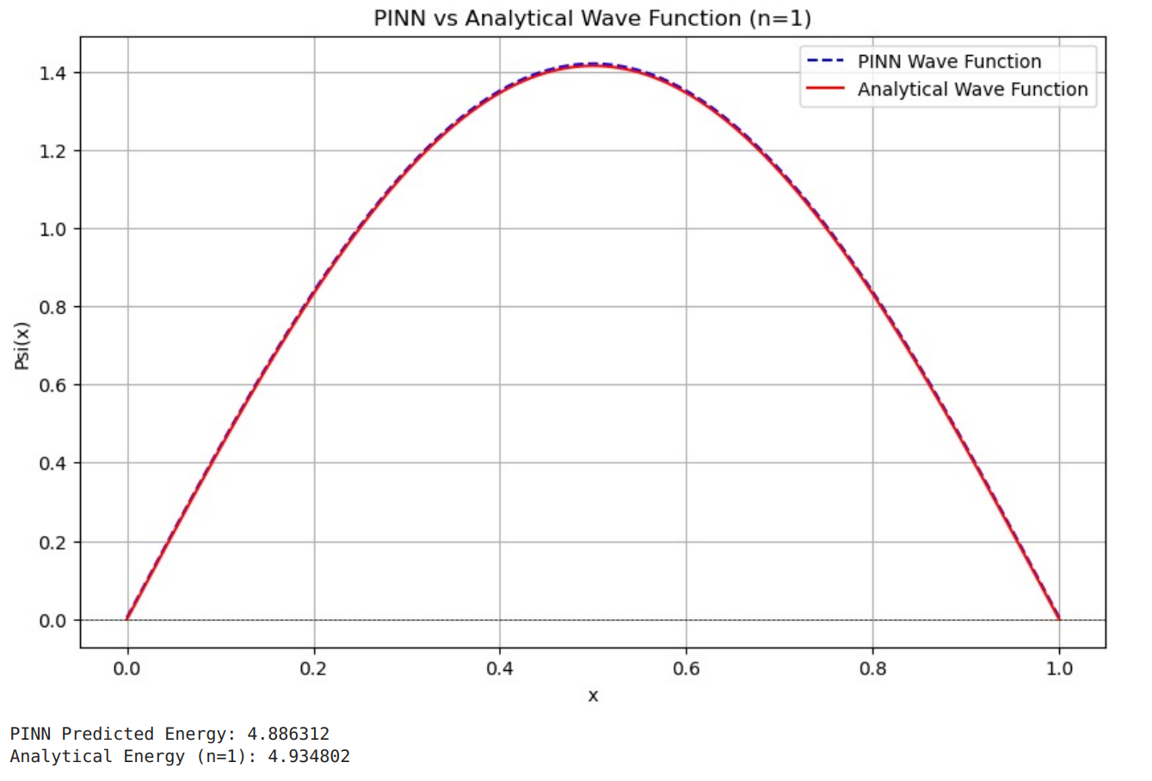
KOD ÇIKTISI

Slide 9
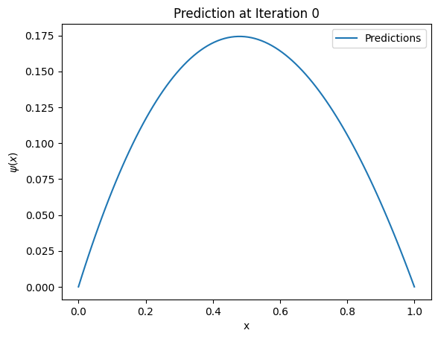
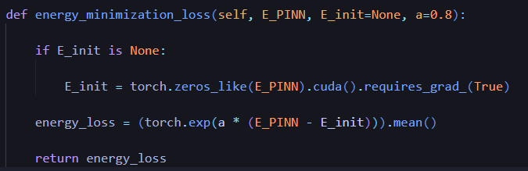
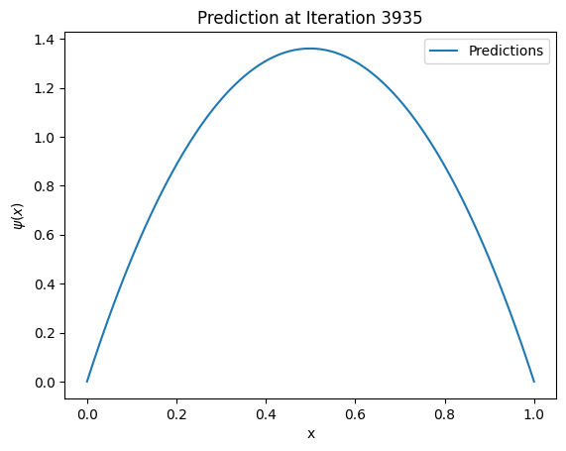

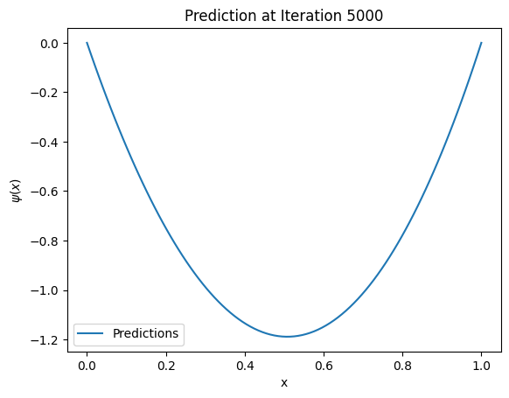
ÇÖZÜMÜN GELİŞİMİ İKİNCİ KISIM

Slide 10
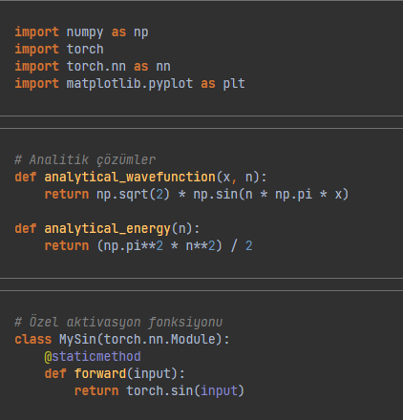
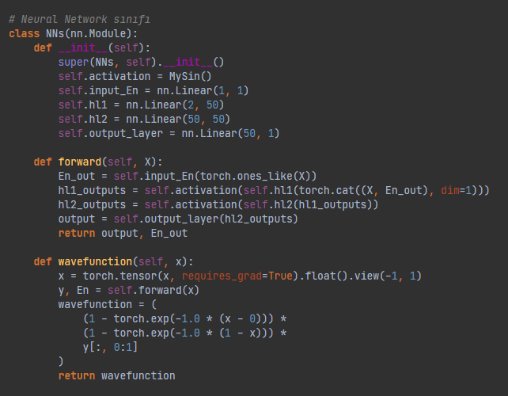
FINAL KOd

Slide 11
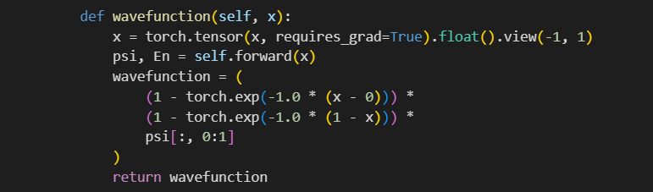
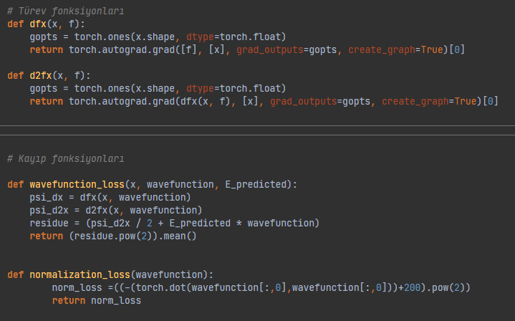
Parametrıc solutıon and derıvatıve functıons

Slide 12
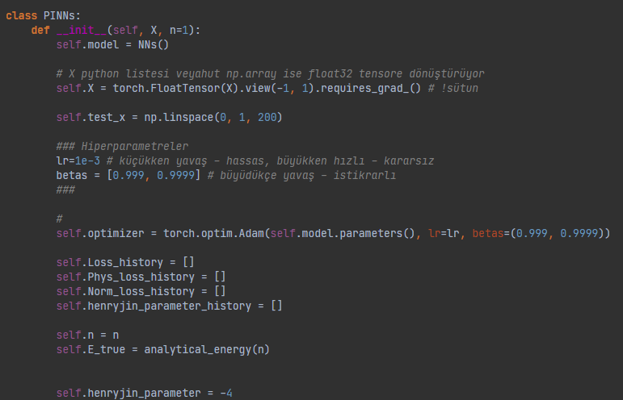
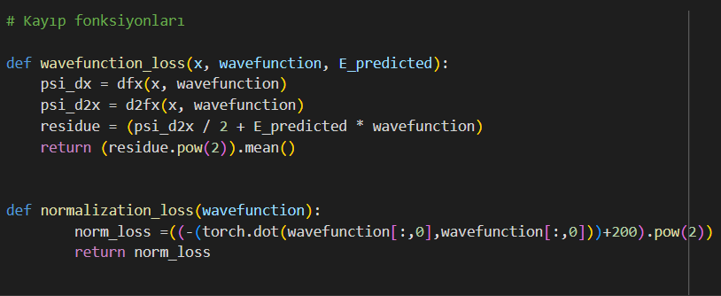
Pyhsıcs ınformed NN

Slide 13
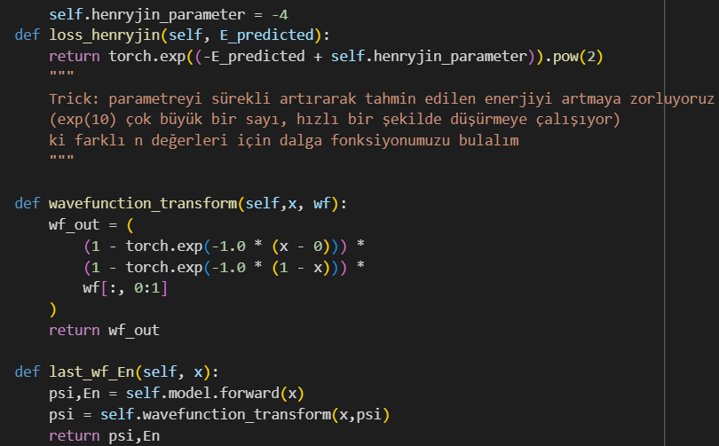
Transıtıon to other energy levels

Slide 14
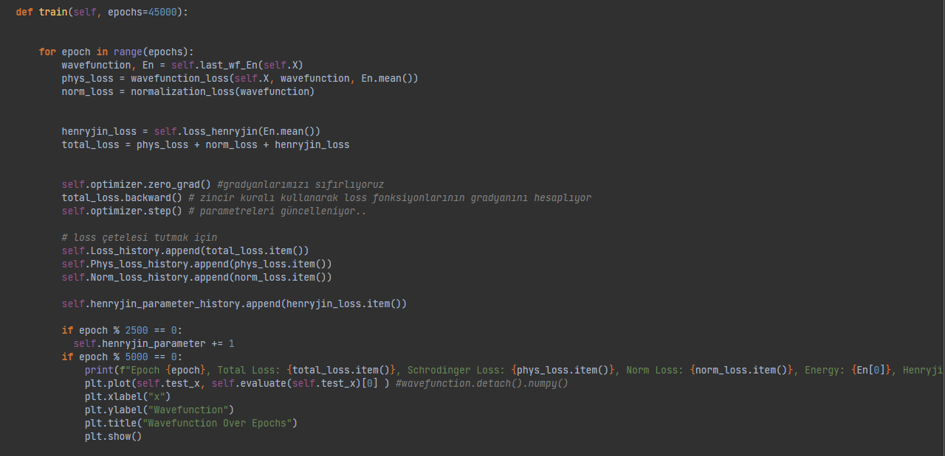
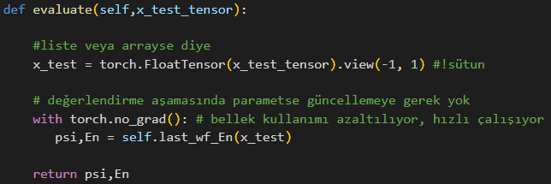
Traın and evaluate

Slide 15
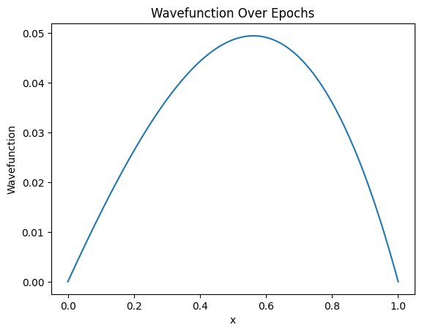
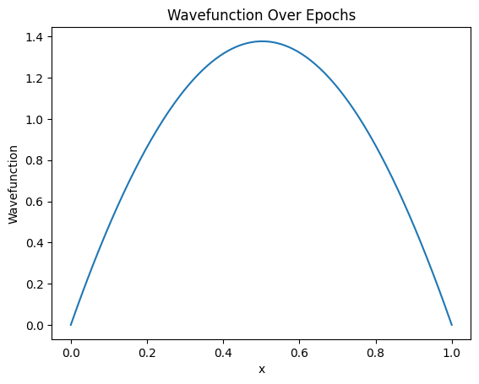
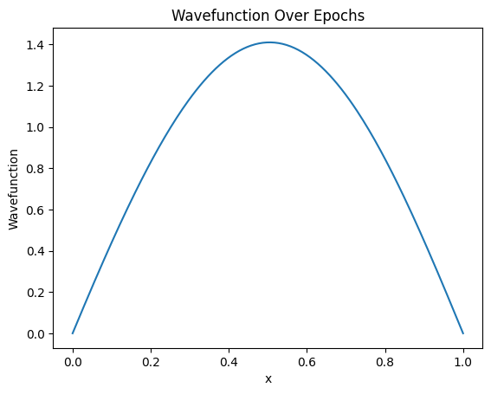
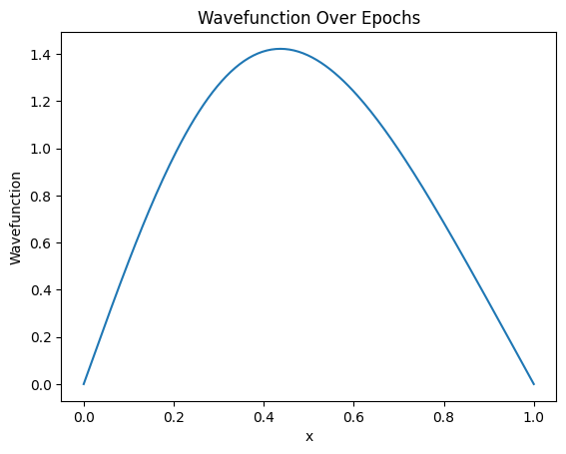
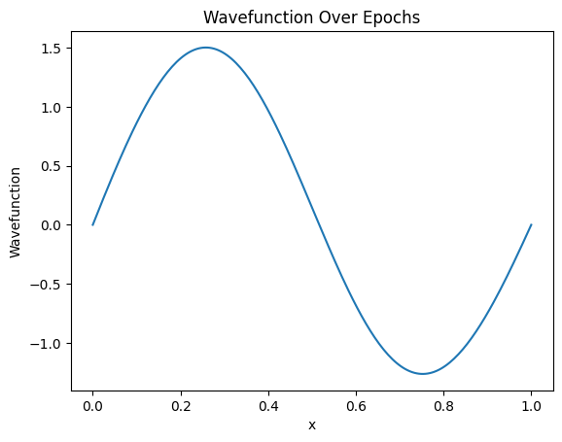
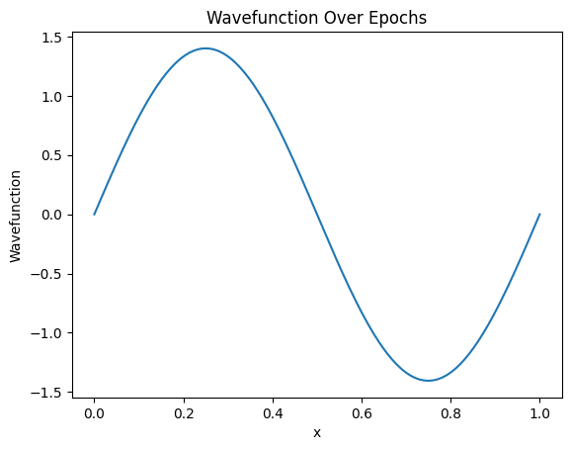
Psı – energy values
Epoch:0; Energy:0.7011
Energy:5000; Energy:0.3241
Epoch:20000; Energy:3.1332
Epoch:40000; Energy:11.2537
Epoch:45000; Energy:13.8620
Epoch:60000; Energy:20.05

Slide 16
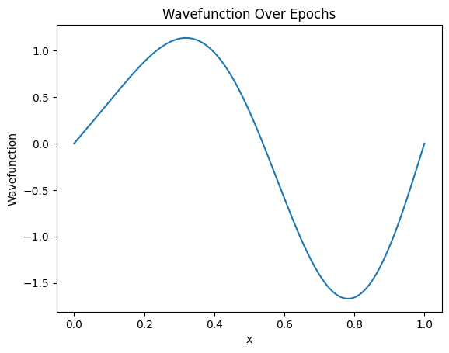
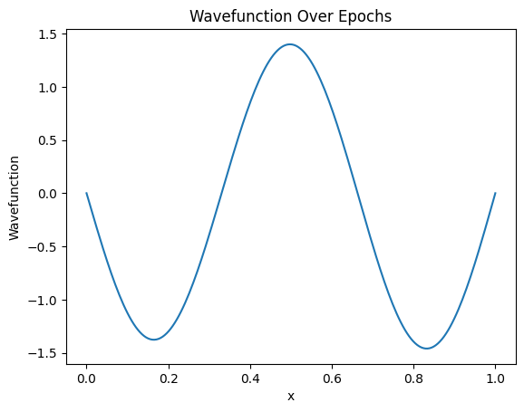
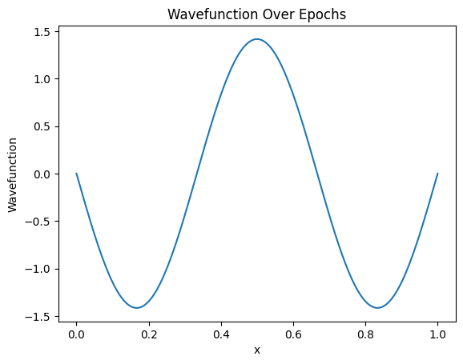
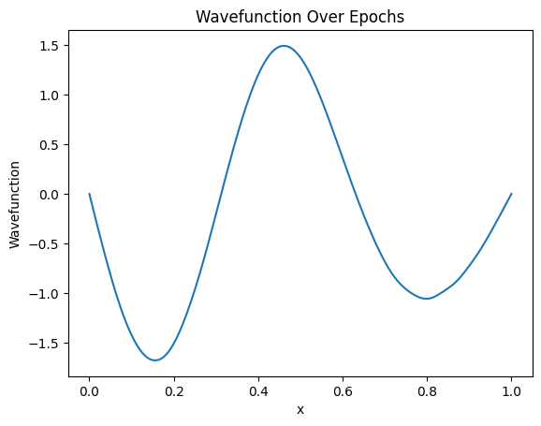
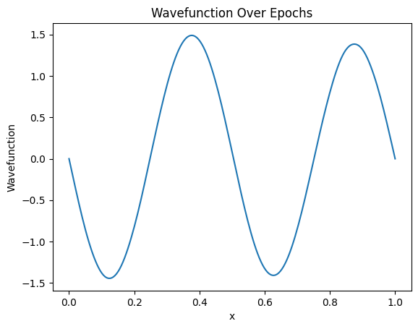
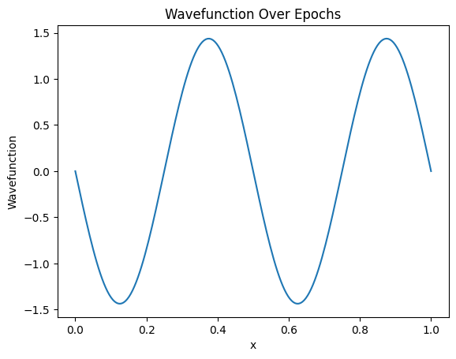
Epoch:90000; Energy:31.2244
Epoch:95000; Energy:36.9656
Epoch:115000; Energy:44.4182
Epoch:165000; Energy:61.1584
Epoch:170000; Energy:67.1983
Epoch:195000; Energy:78.9488

Slide 17
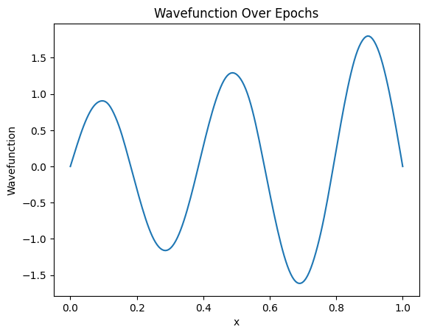
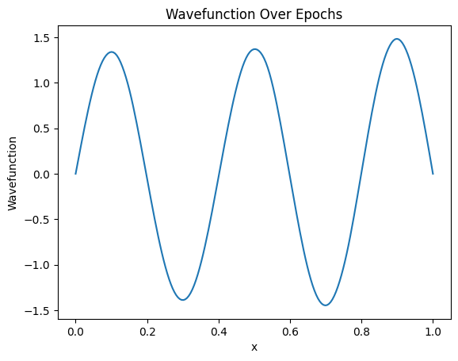
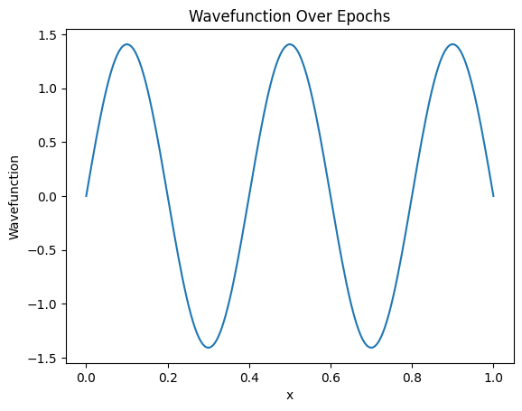
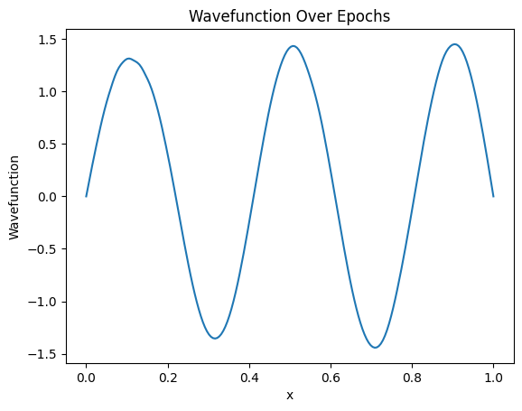
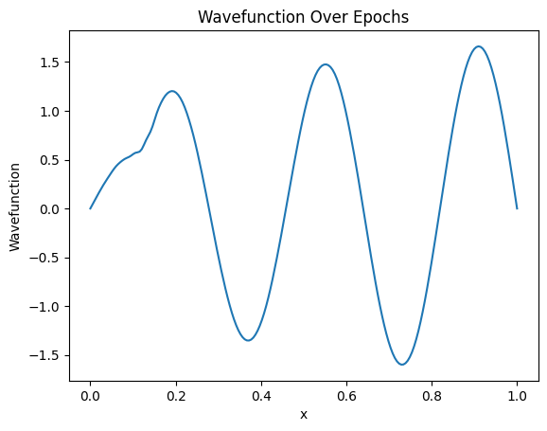
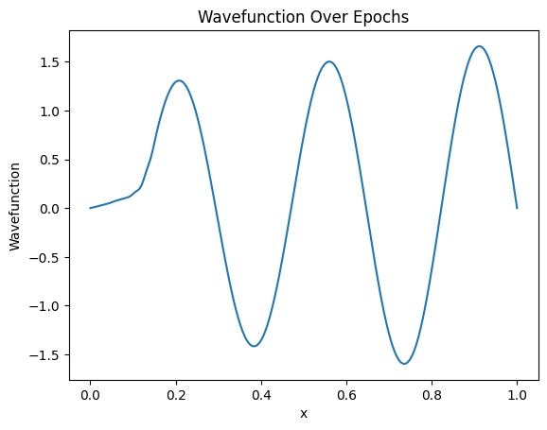
Epoch:265000; Energy:101.4986
Epoch:270000; Energy:1085954
Epoch:305000; Energy:123.3697
Epoch:385000; Energy:148.8770
Epoch:390000; Energy:151.7612
Epoch:395000; Energy:154.3090

Slide 18
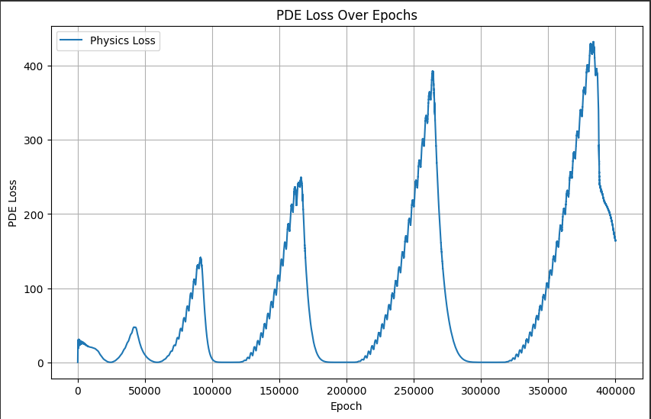
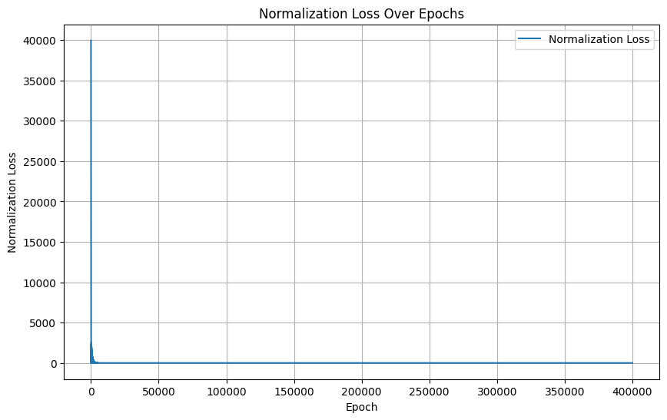
Loss plots

Slide 19
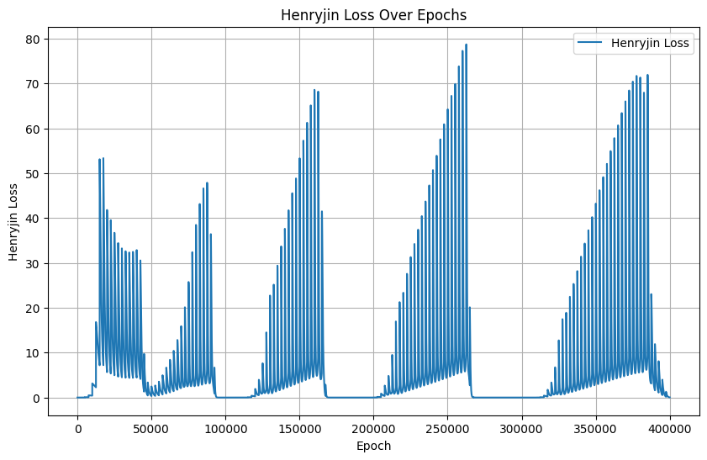

Slide 20
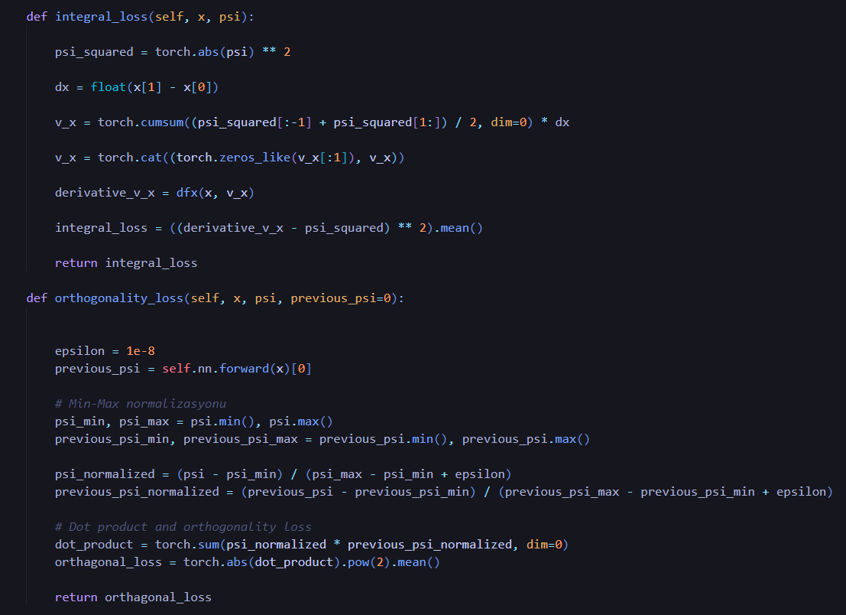
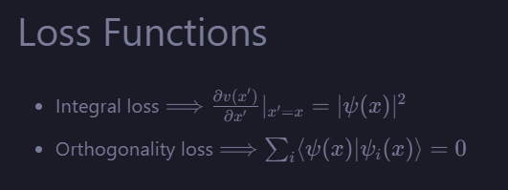
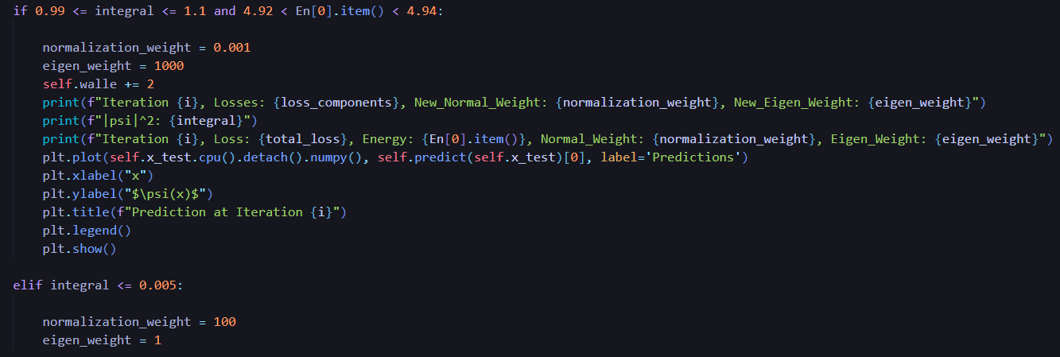
Farklı loss fonksiyonları VE HIZLANDIRMA

Slide 21
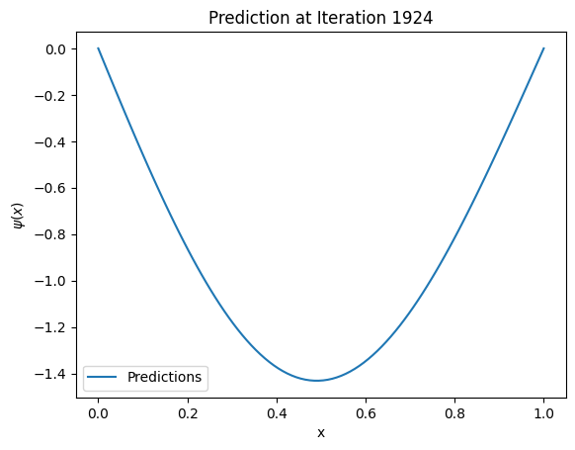

Slide 22
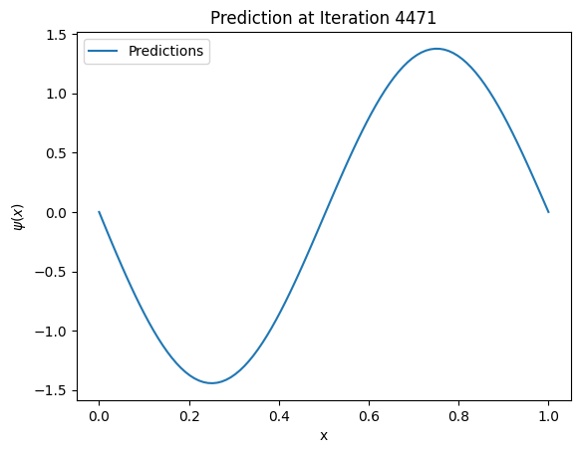

Slide 23
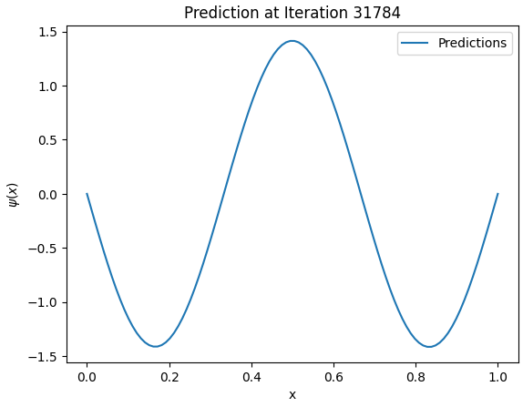

Slide 24
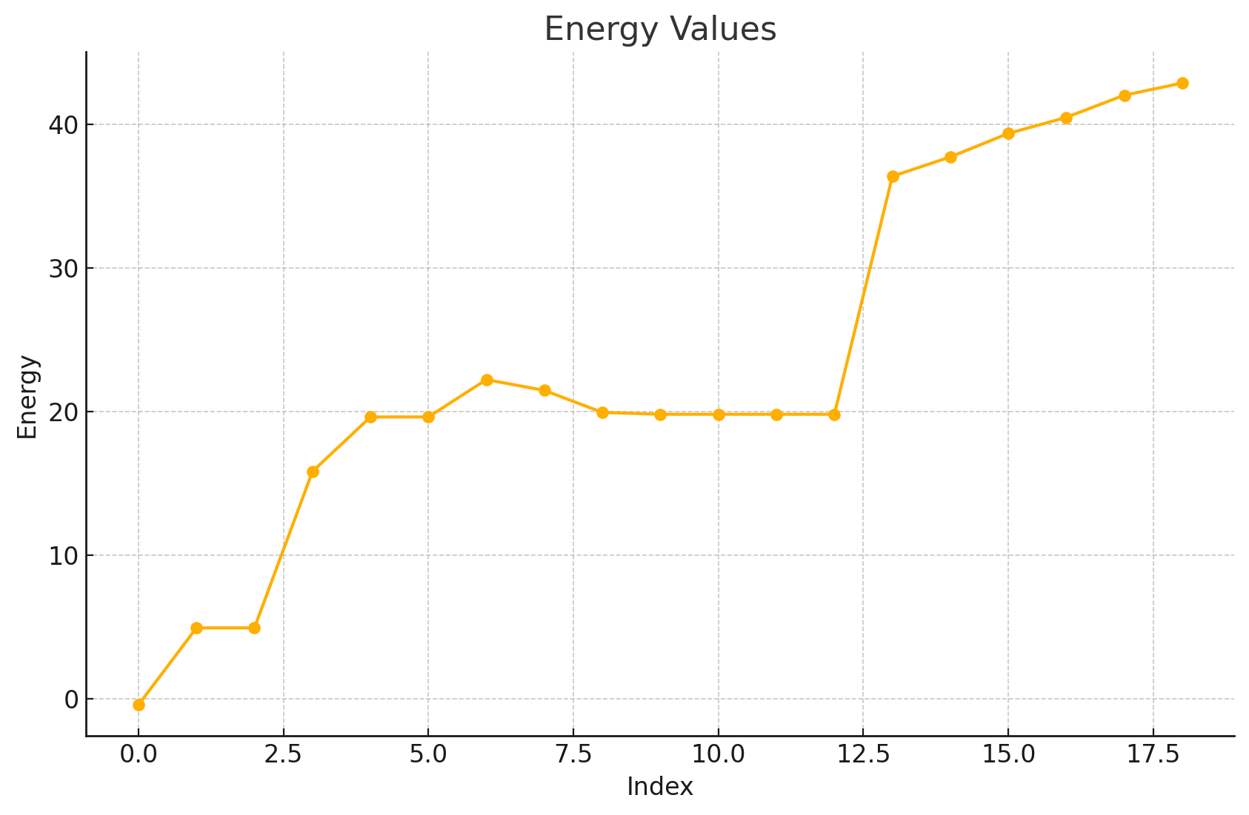
sonuç
Yaklaşık 32000 iterasyon kullanılarak n=1, n=2 ve n=3 enerji seviyesine karşılık gelen enerji değeri hesaplanmıştır.

Slide 25
Kaynak makaleler
Jin, Henry, Marios Mattheakis, and Pavlos Protopapas. “Physics-Informed Neural Networks for Quantum Eigenvalue Problems.” arXiv.org, February 24, 2022. https://arxiv.org/abs/2203.00451.
Jin, Henry, Marios Mattheakis, and Pavlos Protopapas. “Unsupervised Neural Networks for Quantum Eigenvalue Problems.” arXiv.org, October 10, 2020. https://arxiv.org/abs/2010.05075.
Brevi, Lorenzo, Antonio Mandarino, and Enrico Prati. “A Tutorial on the Use of Physics-Informed Neural Networks to Compute the Spectrum of Quantum Systems.” arXiv.org, September 11, 2024. http://arxiv.org/abs/2407.20669v2.
Moseley, Ben. “Harmonic-Oscillator-Pinn.” GitHub, 2021. https://github.com/benmoseley/harmonic-oscillator-pinn.

Slide 26
teşekkürler
github.com/tosunm20/PINNs_Quantum_Potential_Well

